Slide 1
Ajax & jQuery
Web Programming
Spring 2023
Yaghoub Alizadeh
CE Department, Amirkabir University of Technology

Slide 2
Questions
Q5) How to update a portion of web page?
Check new mails?
Q5.1) Is it possible?
Q5.2) Should we wait for server response?
Q5.3) What does server return back?

Slide 3
Outline
Ajax
Introduction
Implementation
More details
Examples

Slide 4
Outline
Ajax
Introduction
Implementation
More details
Examples

Slide 5
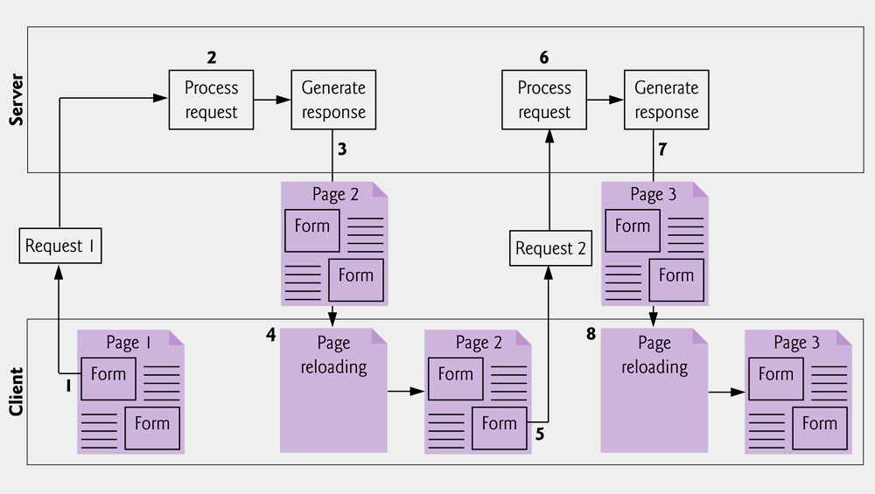
Introduction
Traditional web applications

Slide 6
Introduction (cont’d)
Traditional web application is synchronous
User (request) & Server (response) are synchronized
User is filling forms → Server in idle mode
Server is processing → User is waiting
Whole page must be reload to update a section of page
Check new mail in webmail → refresh the page!
Long response time & More BW overhead
Typically user is involved in page dynamics!
No automatic update (because of page reload)!
Notes:
Three characteristics of traditional web pages that we don’t like!!!

Slide 7
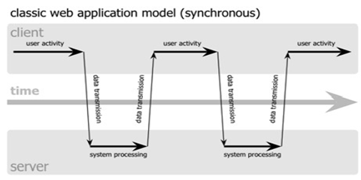
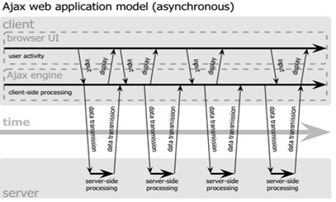
Synchronous vs. Asynchronous
Synchronous whole page update that interrupts user operation
(Automated) Asynchronous update of a portion of page without interrupting user
E.g. updating list of emails while reading/composing other emails

Slide 8
Asynchronous Implementation
How to implement the asynchronous method?
What are required to implement it?
1) Send request to server from inside a web page
Links or forms do not work
Browser sends request but it reloads whole page!
2) Process server’s responses
Typically the response is not HTML, it is data
3) Update part of page using the processed data
We already know it, access DOM using JavaScript

Slide 9

Asynchronous Implementation: Ajax
Ajax: Asynchronous JavaScript And XML
Concept is new
Be able to send async. request from web pages
To build Internet applications with much more appealing user interfaces

Slide 10
Asynchronous Implementation: Ajax
But the technology is not new!
A mix of well-known programming techniques
Is based on JavaScript & HTTP requests
Get data by HTTP (which contains XML)
Update page without reloading by JavaScript
Does Ajax limited to XML?
No, any form of data including JSON, Text and etc.
Notes:
. البته Ajax به هیچ قالب خاصی محدود نیست و هر نوع داده‌ای را می‌توان با آن ارسال و دریافت کرد. ولی امروزه در اکثر موارد از قالب JSON برای تبادل داده‌ها با Ajax استفاده می‌شود.

Slide 11
Ajax
Ajax: Asynchronous
User has not to wait for response from server
We can send request, continue other jobs, and process the response when is ready
Server requests are not necessarily synchronized with user actions
Ajax application may already have asked of the server, and received, the data required by the user
Periodic tasks (e.g., Automated “check new emails”)
Ajax can be synchronous!!!
However, typically is asynchronous

Slide 12
Ajax (cont’d)
Ajax: JavaScript
Ajax is implemented by JavaScript
JavaScript functions using a special object
Generate HTTP request to server
Get response from server
Process the response & update the page
Using DOM
JavaScript can be replaced by other client-side scripting languages!

Slide 13
Ajax (cont’d)
Ajax: XML
Initial idea/design: Ajax is used to update page using data formatted as XML
Response from server in XML format
XML is not the mandatory response format
Server can send back any file format
JSON, Text, HTML, Image, …
JavaScript must be aware of the data type
Notes:
STaT (Synchronous TypeScript and Text) is also Ajax!!! ☺

Slide 14
Ajax Operation
An event occurs in web page, e.g.,
User clicks on a button, fills a form, …
Automated/Periodic task just started
JavaScript event handler creates & sends an HTTP request to the server
The server responds with a small amount of data, rather than a complete web page
JavaScript uses this data to modify the page
This is faster because less data is transmitted and because the browser has less work to do

Slide 15
Ajax Applications
Everywhere we need dynamic content from server in a portion of a web page
Submit a form or portion of page
Autocomplete of search box
Using as like and dislike in social media
Update received mails in mail box
And etc…

Slide 16
Ajax Applications
Who use AJAX:
Google Suggest
Web mails (Gmail)
Google Docs
YouTube
Facebook
…

Slide 17
Outline
Ajax
Introduction
Implementation
More details
Examples

Slide 18
XMLHttpRequest
Ajax is implemented by the XMLHttpRequest object
Allows JavaScript to formulate HTTP requests and submit them to the server
Provides a mechanism to get response and some facilities to process it
Requests can sync. or async. and any type of document can be requested
Normally async request
Notes:
XMLHttpRequest ارسال درخواست‌های HTTP به سمت سرور

Slide 19
XMLHttpRequest: Methods
open('method','URL','isAsync')
method: specifies the HTTP method
E.g., GET, POST, …
URL: target URL, where the request is handled
isAsyc:
'true': asynchronous operation (default)
'false': synchronous operation
send(content)
Sends the request, optionally with POST data
Notes:
پس از ایجاد یک شئ از نوع XMLHttpRequest، باید با استفاده از متد open تنظیمات اولیه‌ی درخواست HTTP را مشخص کنیم
پس از انجام تنظیمات اولیه با متد open، با استفاده از متد send می‌توان درخواست ایجاد شده را ارسال کرد. متد send تنها یک آرگومان ورودی می‌پذیرد که آن هم اختیاری است. این آرگومان زمانی به کار می‌رود که درخواست HTTP شامل بخش Body هم باشد. در این صورت محتویات بخش Body به صورت یک رشته به متد send ارسال می‌شود. با توجه به اینکه در روش GET از قسمت Body استفاده نمی‌شود. بنابراین آرگومان ورودی متد send فقط در درخواست‌های POST استفاده می‌شود.

Slide 20
XMLHttpRequest: Operation Mode
XMLHttpRequest supports both synchronous and synchronous operation modes
isAsync: true / false?
In synchronous mode
The send() method is blocking
Does not return until the request is sent and a response is received
In asynchronous mode
The send() method is not blocking
Just sends the request and returns

Slide 21
XMLHttpRequest: Methods
setRequestHeader('x','y')
Sets a parameter and value pair x=y and assigns it to the header to be sent with the request
abort()
Stops the current request
getAllResponseHeaders()
Returns all headers as a string
getResponseHeader(x)
Returns the value of header x as a string

Slide 22
XMLHttpRequest: Properties
status
HTTP status code returned by server
statusText
HTTP reason phrase returned by server
responseText
Data returned by the server in text string form(for Text , JSON and etc.)
xmlhttp = new XMLHttpRequest();
…
var data = xmlhttp.responseText;

Slide 23
XMLHttpRequest: Properties
responseXML returns the response as XML
Can be treated and parsed using the DOM
Content-Type of response is important
Content-Type=“text/xml”
var xmlDoc = xmlhttp.responseXML.documentElement;
var value = xmlDoc.getElementsByTagName
("tagname")[0].childNodes[0].nodeValue;

Slide 24
XMLHttpRequest: Properties
readyState
Integer reporting the status of the request:
0 = The request is not initialized, before open
1 = The request has been set up, before send
2 = The request has been sent, send called
3 = The request is in process, request is sent
4 = The request is complete, response is ready
Onreadystatechange
The event handler will be called when the object’s readyState property changes

Slide 25
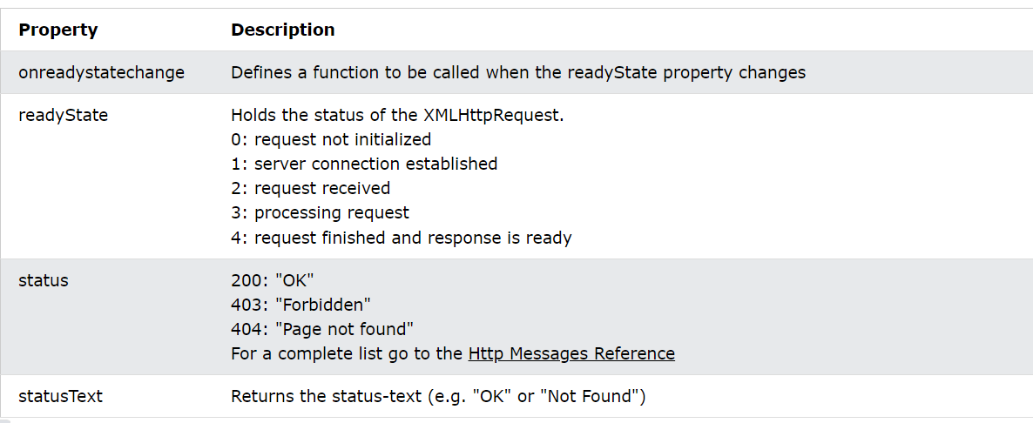
XMLHttpRequest: Properties
Notes:
0 یا UNSENT : زمانی که یک شئ از نوع XHR ایجاد می‌شود و هنوز متد open فراخوانی نشده است.
1 یا OPENED : زمانی که متد open فراخوانی شده و هنوز متد send فراخوانی نشده است.
2 یا HEADERS_RECEIVED : زمانی که متد send فراخوانی شده و هدرهای پاسخ و همچنین وضعیت پاسخ (Status) دریافت شده است. (بدنه‌ی پاسخ هنوز دریافت نشده)
3 یا LOADING : زمانی که دریافت بدنه‌ی پاسخ (Body) شروع شده است. یعنی بخشی از پاسخ دریافت شده است.
4 یا DONE : زمانی که پاسخ به طور کامل دریافت شده است. (با موفقیت یا با خطا)

Slide 26
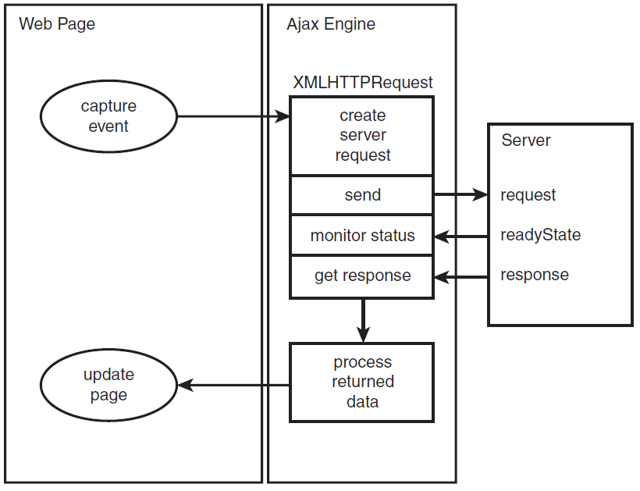
Overall Operation View

Slide 27
Synchronous Mode Code Skeleton
function synchronousAjax(){
xmlhttp = new XMLHttpRequest();
xmlhttp.open("GET","URL",false);
xmlhttp.send(null);
if(xmlhttp.status == 200){
var response = xmlhttp.responseText;
...
}
else{
window.alert("Error: "+ xmlhttp.statusText);
}
}
Notes:
سنگرون: بعد از متد send تا رسیدن جواب صبر میکند

Slide 28
Asynchronous Mode Code Skeleton
function asynchronousAjax(){
var xmlhttp=new XMLHttpRequest();
xmlhttp.onreadystatechange = process;
xmlhttp.open("GET","URL",true);
xmlhttp.send(null);
}
function process(){
if(this.readyState == 4){
if(this.status == 200){
var response = this.responseText;
...
}
else{
window.alert("Error: "+ this.statusText);
}
}
}
Notes:
آسنگرون : براساس میزان onreadystatuschange میاید و کار مورد نظر را انجام میدهد. دستورات بعد از send دیگر در اینجا متوقف نمیشود .

Slide 29
Example 1: Load Static File
<div id="test">
<h2>Click to let Ajax change this text</h2>
</div>
<button type="button" onclick="loadTextDocSynch('test1.txt')"> Click Me(test1.txt)</button>
<button type="button" onclick="loadTextDocAsynch('test2.json')"> Click Me(test2.json)</button>
<button type="button" onclick="LoadXMLDocAsynch('test3.xml')"> Click Me(test3.xml) </button>

Slide 30
Example 1: Load Static File
function loadTextDocSynch(url){
xmlhttp=new XMLHttpRequest();
xmlhttp.open("GET",url,false);
xmlhttp.send(null);
if(xmlhttp.status == 200){
document.getElementById('test'). innerHTML=xmlhttp.responseText;
}
else{
window.alert("Error "+ xmlhttp.statusText);
}
}

Slide 31

Example 1: Load Static File
function loadTextDocAsynch(url){
var xmlhttp=new XMLHttpRequest();
xmlhttp.onreadystatechange = process;
_{xmlhttp.open("GET",url,true);}
_{xmlhttp.send(null);}
}
_{function process(){}
_{if(this.readyState == 4){}
_{if(this.status == 200){}
json_data = JSON.parse(this.responseText);
document.getElementById('test').innerHTML=
json_data.course + "<br />" + json_data.class;
}
else{window.alert("Error "+ xmlhttp.statusText); }
}
}

Slide 32
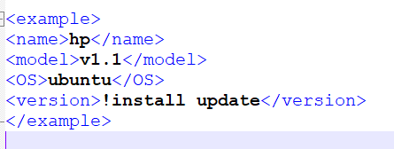
Example 1: Load Static File
function LoadXMLDocAsynch(url){
var xmlhttp=new XMLHttpRequest();
xmlhttp.onreadystatechange = processXML;
xmlhttp.open("GET",url,true);
xmlhttp.send(null);
}
function getNodeValue(doc, name){
return (doc.getElementsByTagName(name)[0].childNodes[0].nodeValue);
}
function processXML(){
if(this.readyState == 4){
if(this.status == 200){
var xmlDoc = this.responseXML.documentElement;
var res = "Name: "+ getNodeValue(xmlDoc, "name") +"<br />";
res += "Model: "+ getNodeValue(xmlDoc, "model") +"<br />";
res += "OS: "+ getNodeValue(xmlDoc, "OS") + " - "+ getNodeValue(xmlDoc, "version");
document.getElementById("test").innerHTML = res;
}
else{ window.alert("Error "+ xmlhttp.statusText); }
}
}
Notes:
responseXML.documentElement : is the DOM Node for the root element of that XML document.

Slide 33
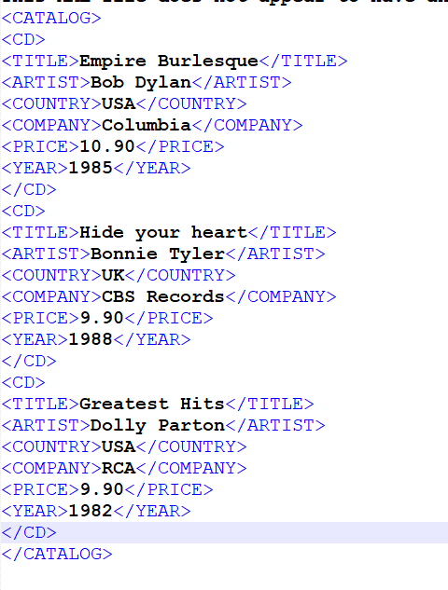
Example 1: Load Static File (alternative)
<script>
function loadDoc() {
var xhttp = new XMLHttpRequest();
xhttp.onreadystatechange = function() {
if (this.readyState == 4 && this.status == 200) {
myFunction(this);
}
};
xhttp.open("GET", "cd_catalog.xml", true);
xhttp.send();
}
function myFunction(xml) {
var i;
var xmlDoc = xml.responseXML;
var table="<tr><th>Artist</th><th>Title</th></tr>";
var x = xmlDoc.getElementsByTagName("CD");
for (i = 0; i <x.length; i++) {
table += "<tr><td>" +
x[i].getElementsByTagName("ARTIST")[0].childNodes[0].nodeValue +
"</td><td>" +
x[i].getElementsByTagName("TITLE")[0].childNodes[0].nodeValue +
"</td></tr>";
}
document.getElementById("demo").innerHTML = table;
}
</script>

Slide 34
Outline
Ajax
Introduction
Implementation
More details
Examples
jQuery
Selection
Action
Ajax
Examples

Slide 35
More Details: Sending Data
Since Ajax uses HTTP requests, it can send data
1) Query part of the URL (Get method)
xmlhttp.open('GET' , 'page1.php?firstname=ALI&lastname=Rezai');
Encoding is important:( some characters are not legal in URL(?,& and …(: URL encoding )
encodeURIComponent(name) + "=" + encodeURIComponent(value);
Notes:
GET: بررخی کاراکترها (مانند "?" یا "&" یا "=") در آدرس‌های URL دارای معنی خاصی هستند. به همین دلیل نباید از این کاراکترها در آدرس‌های URL استفاده کرد (مگر برای کاربرد خاص خودشان). در صورتی که نام یا مقدار داده‌هایی که در Query String قرار می‌گیرند حاوی کاراکترهای خاص باشد. حتماً باید قبل از اضافه کردن آنها به Query String، با استفاده از تابع encodeURIComponent آنها را رمزگذاری کرد.
نکته :
The encodeURI() method does not encode characters like:
, / ? : @ & = + $ * #
Use the encodeURIComponent() method instead.
Differences: encodeURI is used to encode a full URL. Whereas encodeURIComponent is used for encoding a URI component such as a query string. There are 11 characters which are not encoded by encodeURI , but encoded by encodeURIComponent

Slide 36
More Details: Sending Data
Since Ajax uses HTTP requests, it can send data
2) Body of POST (Post method)
The content is passed as the argument to send
xmlhttp.open(‘POST' , ‘http://example.com');
xmlhttp.send(‘firstname=ALI&lastname=Rezai’);
But in server side if you want to consider it as input data of a form, you should include this in ajax after open and before send:
xmlhttp.setRequestHeader('Content-Type' , 'application/x-www-form-urlencoded');
Notes:
اگر با برنامه‌نویسی سمت سرور آشنایی داشته باشید، حتماً می‌دانید که برای دسترسی به داده‌هایی که توسط یک فرم و به روش POST ارسال شده‌اند، نیازی به تفسیر و پردازش بدنه‌ی درخواست نیست. مثلاً در زبان PHP برای دسترسی به داده‌هایی که با روش POST و توسط یک فرم ارسال شده‌اند، می‌توان از آرایه‌ی فوق سراسری $_POST استفاده کرد.برای اینکه این امکان در درخواست‌های Ajax نیز فراهم شود. باید هدر Content-Type را برابر با مقدار "application/x-www-form-urlencoded" قرار دهیم. در این صورت سرور داده‌ها را مانند داده‌های یک فرم تفسیر می‌کند. در واقع زمانی که یک فرم توسط کاربر با روش POST ارسال می‌شود. مرورگر به صورت خودکار هدر فوق را تنظیم می‌کند. اما در درخواست‌های Ajax باید این هدر توسط برنامه‌نویس تنظیم شود.

Slide 37
More Details: Other HTTP Methods
In addition to GET and POST, other HTTP methods can also be used
For example to analyze HTTP headers
Send a “HEAD” request
xmlhttp.open("HEAD","URL",true);
In the response, analyze the HTTP headers
getAllResponseHeaders()
getResponseHeader(x)

Slide 38
More Details: Concurrency
We create a request object, and append our request information to it
When the server responds, its result is also in the request object
Question: What happens if, before we get a response, we use the request object to send off another request?
Answer: We have overwritten the request object, so the response to the original request is lost
Solution: We will need to create and use more than one request object

Slide 39
More Details: Avoid HTTP Caching
We send a request using GET, and it works
We want to get a new value, send the same request again
Nothing happens! Why not?
Answer: The browser/cache server has cached our URL; it sees that we use it again without change, and gives us the cached response
Wrong solution: Turn off browser caching
Correct solution:
Change the URL in some unimportant way; a commonly used trick: adding of a parameter with a random and meaningless value to the request data
url = url + "?dummy=" + (new Date()).getTime();
url = url + "?dummy=" + (new Math()).random();
The server is free to ignore this parameter
Control caching
setRequestHeader("Cache-Control", "no-cache");
Notes:
The no-cache response directive indicates that the response can be stored in caches, but the response must be validated with the origin server before each reuse, even when the cache is disconnected from the origin server.

Slide 40
More Details: Security
URL in open() can be a relative path or a complete URL
For security reason, browsers only allow to request URL in the same domain of the page
To access other sites, server side proxy is needed
Method open() may also take an additional 4th and 5th parameters
userid and password
The two parameters are used to bypass HTTP authentication
Notes:
مسیر رلیتیو : مثلا page.php است که در داخل سرور مثلا به http://example.com/page.php اشاره میکند.
بخش یک: به دلایل امنیتی درخواست‌های Ajax فقط می‌توانند به آدرس‌هایی ارسال شوند که منبع (Origin) آن آدرس با منبع صفحه‌ی وب ارسال کننده‌ی درخواست یکسان باشد. مثلا اگر صفحه‌ی وبی متعلق به وبسایت google.com باشد. درخواست‌های Ajax را فقط می‌تواند به آدرسهایی ارسال کند که در دامنه‌ی google.com قرار دارند. (البته در حالت کلی، علاوه بر نام دامنه، باید نام زیر دامنه، شماره‌ی پورت و نوع پروتکل (http یا https) نیز یکسان باشد). در برخی مواقع سیاست SOP می‌تواند مشکل‌ساز باشد و ممکن است از انجام بعضی کارها که واقعاً ضروری هستند جلوگیری کند. در چنین شرایطی سرور می‌تواند با ارسال یک هدر خاص، سیاست SOP را غیرفعال کند و یا تغییراتی در آن ایجاد کند. توجه کنید صفحه‌ای که درخواست Ajax را ارسال می‌کند چنین اختیاری ندارد. Access-Control-Allow-Origin: *

Slide 41
Outline
Ajax
Introduction
Implementation
More details
Examples

Slide 42
Example 2: Live Suggestion: Client
function showHint(str){
if(str.length==0){
document.getElementById("txtHint").innerHTML=""; return;
}
xmlhttp=new XMLHttpRequest();
xmlhttp.onreadystatechange=function(){
if (xmlhttp.readyState ==4 && xmlhttp.status==200)
document.getElementById("txtHint").innerHTML = xmlhttp.responseText;
}
xmlhttp.open("POST","gethint.php",true);
xmlhttp.setRequestHeader('Content-Type', 'application/x-www-form-urlencoded');
xmlhttp.send("query="+ encodeURIComponent(str));
}
============================================================
<form>
First name:
<input type="text" onkeyup="showHint(this.value)" size="20" />
</form>
<p>Suggestions: <span id="txtHint"></span></p>

Slide 43
Example 2: Live Suggestion: Server
<?php
$a[]="Ahmad";
...
$a[]="Sajjad";
$q=$_POST["query"];
if (strlen($q) > 0){
$hint="";
for($i=0; $i < count($a); $i++){
if (strtolower($q)==strtolower(substr($a[$i],0,strlen($q)))){
if($hint==""){ $hint=$a[$i];}
else{ $hint=$hint." , ".$a[$i];}
}
}
}
if ($hint == ""){ $response="no suggestion"; }
else { $response=$hint; }
echo $response;
?>

Slide 44
Example 3: Run Remote JavaScript
Two text files
msg1.js
window.alert("Hi, I am a window.alert Message");
msg2.js
var newp = document.createElement("p");
newp.innerHTML="I am a HTML message";
b = document.getElementsByTagName("body")[0];
b.appendChild(newp);
Notes:
This is similar to the “lazy loading” features of frameworks

Slide 45
Example 3: Run Remote JavaScript
<script type="text/javascript">
function runJsAsynch(url){
var xmlhttp=new XMLHttpRequest();
xmlhttp.onreadystatechange = process;
xmlhttp.open("GET",url,true);
xmlhttp.send(null);
}
function process(){
if(this.readyState == 4){
if(this.status == 200) eval(this.responseText);
else window.alert("Error "+ xmlhttp.statusText);
}
}
</script>

Slide 46
Example 3: Run Remote JavaScript
<body>
<button type="button" onclick="runJsAsynch('msg1.js')">Alert Message</button>
<button type="button" onclick="runJsAsynch('msg2.js')">HTML Message</button>
</body>

Slide 47
What are the Next?!
Fetch API
A newer implementation of the Ajax concept
More abstract way
https://developer.mozilla.org/en-US/docs/Web/API/Fetch_API
Ajax Libraries & Frameworks
Ajax.OOP: OOP-style programming for Ajax
Bindows: Enterprise Ajax framework

Slide 48
References
Dr.Bakhshi Slides
Ajax Standard: https://xhr.spec.whatwg.org/
Ryan Asleson, Nathaniel T. Schutta, “Foundations of Ajax”
Phil Ballard, “Sams Teach Yourself Ajax in 10 Minutes”
w3schools.com/ajax/default.asp

